Slide 1
GRANLEE OM C10 696

Slide 2
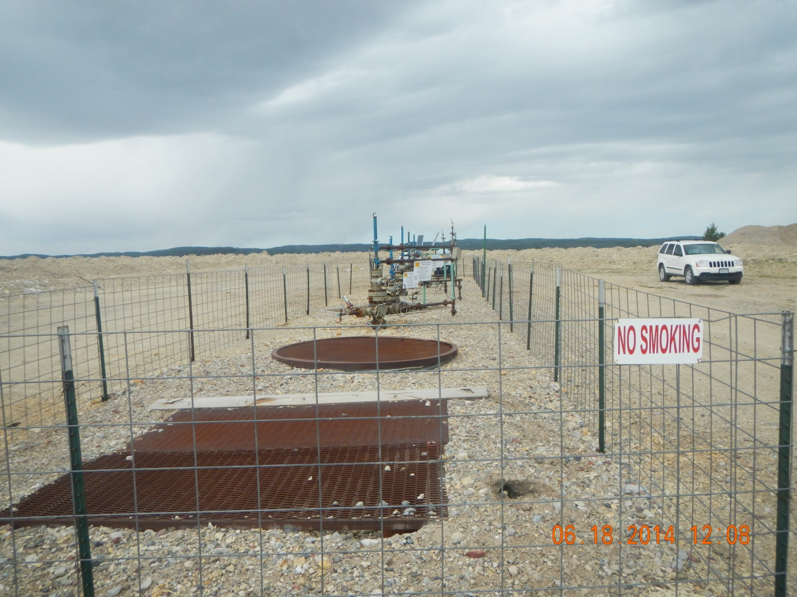

Slide 3
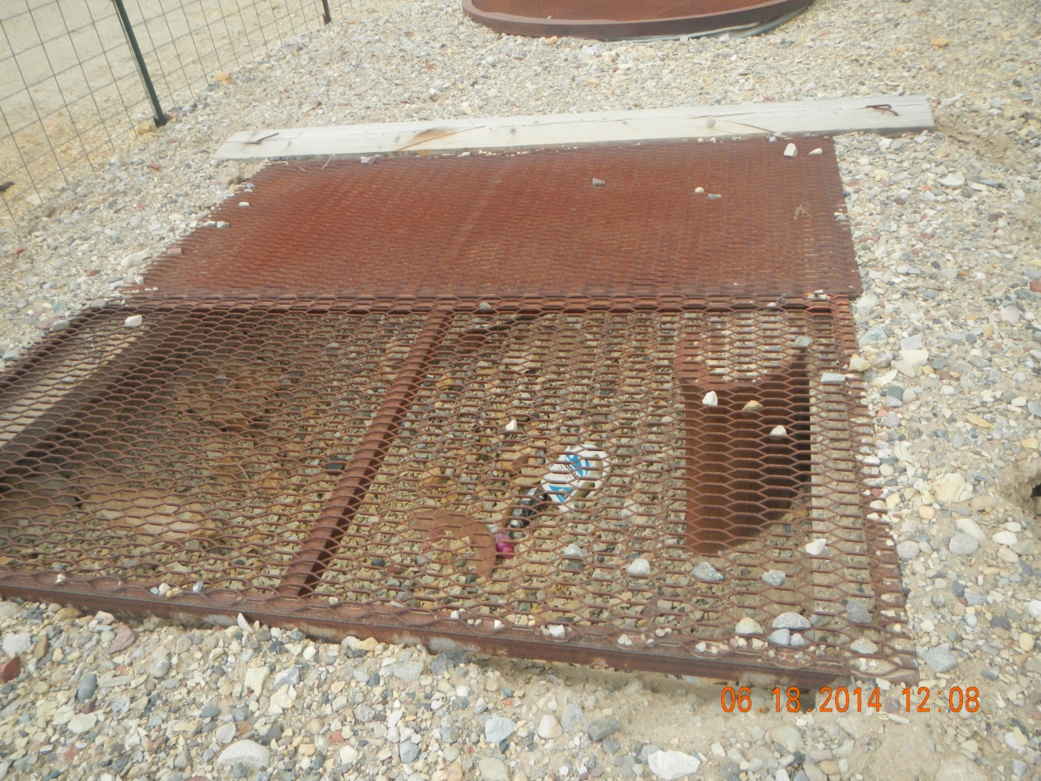

Slide 4
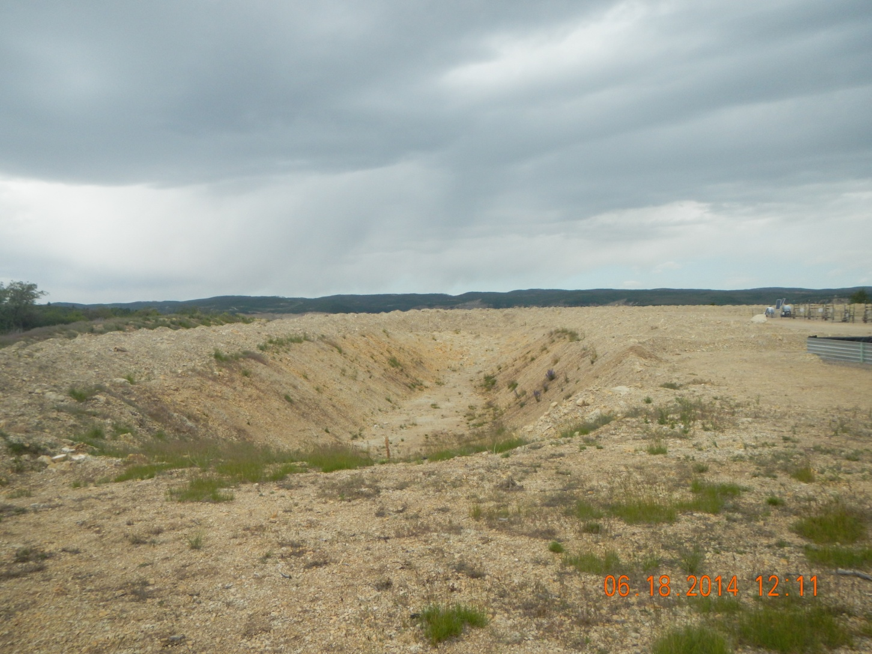

Slide 5


